Slide 1





TRƯỜNG TIỂU HỌC NGUYỄN ĐỐC TÍN
CHÀO MỪNG CÁC EM ĐẾN VỚI TIẾT
TIẾNG VIỆT LỚP 1
Giáo viên: Phạm Thị Sơn

Slide 2
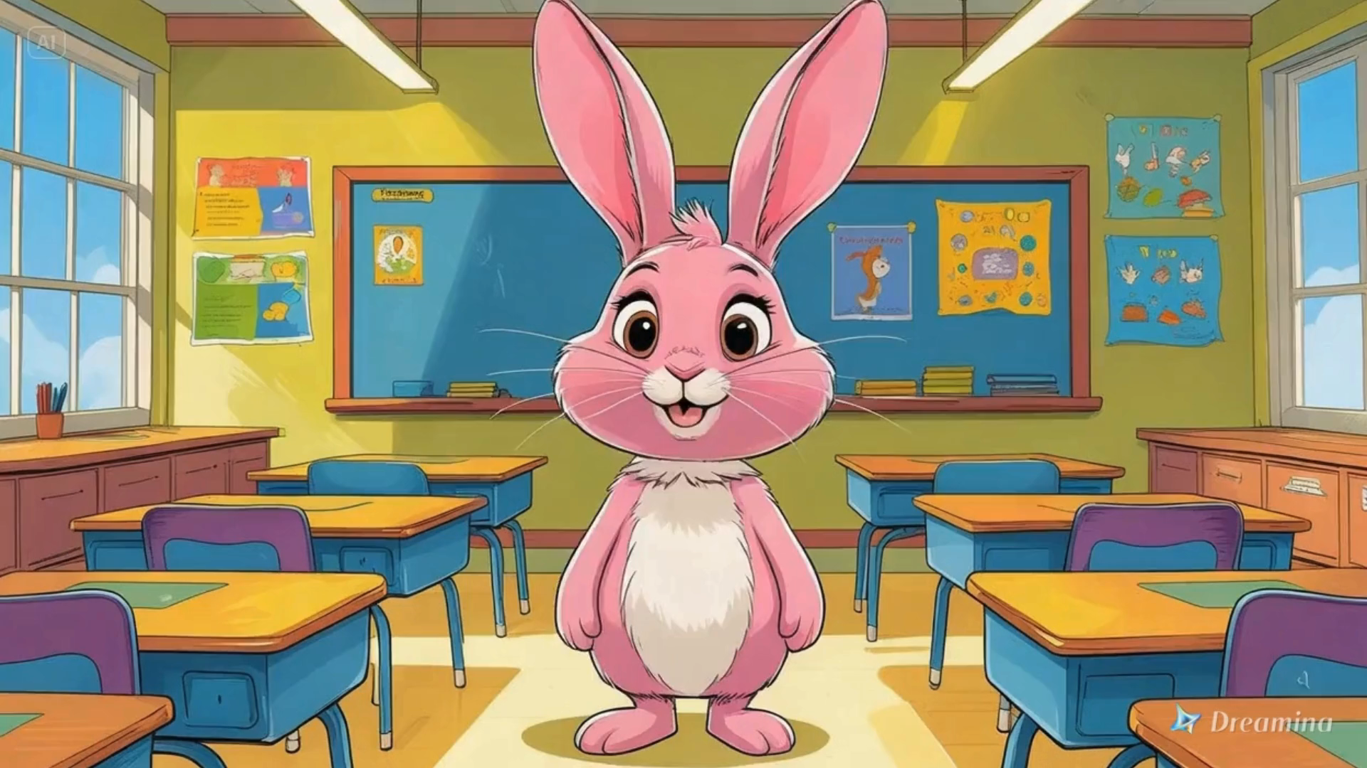

Slide 3
Kiểm tra bµi cũ
c
ca
cµ
c¸
A, c¸ bµ ¹.

Slide 4
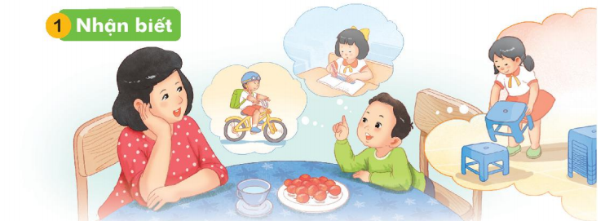
1
Nhaän bieát
e
BÐ kÓ mÑ nghe vÒ b¹n bÌ
e
ª
e
ª
e

Slide 5
2
§äc
e
ª
b | e
b | ª
bÐ
bÕ

Slide 6

bÌ

Slide 7

bÐ

Slide 8

bÕ

Slide 9

2
Đọc
e
ª
b | e
b | ª
bÐ
bÕ
bÌ
bÐ
bÕ

Slide 10
Viết bảng

Slide 11
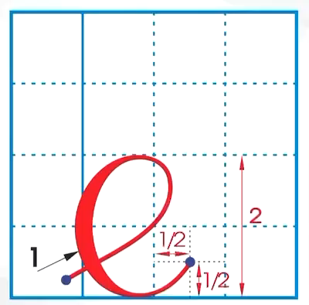

Slide 12


Slide 13
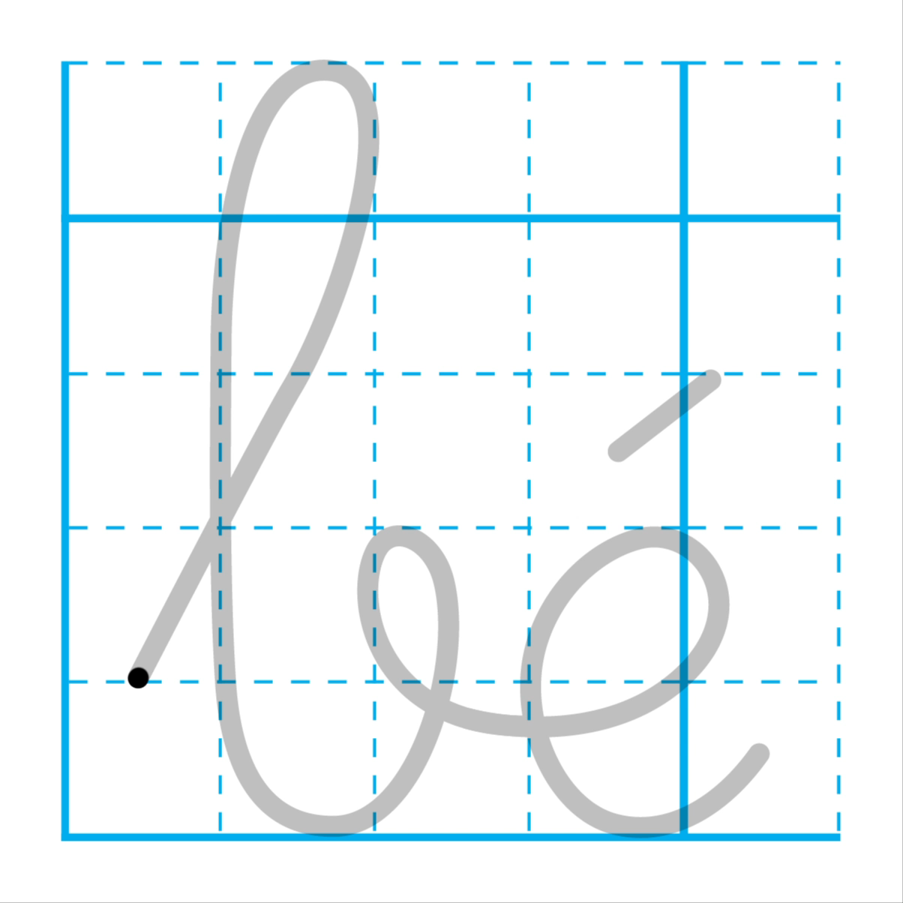

Slide 14
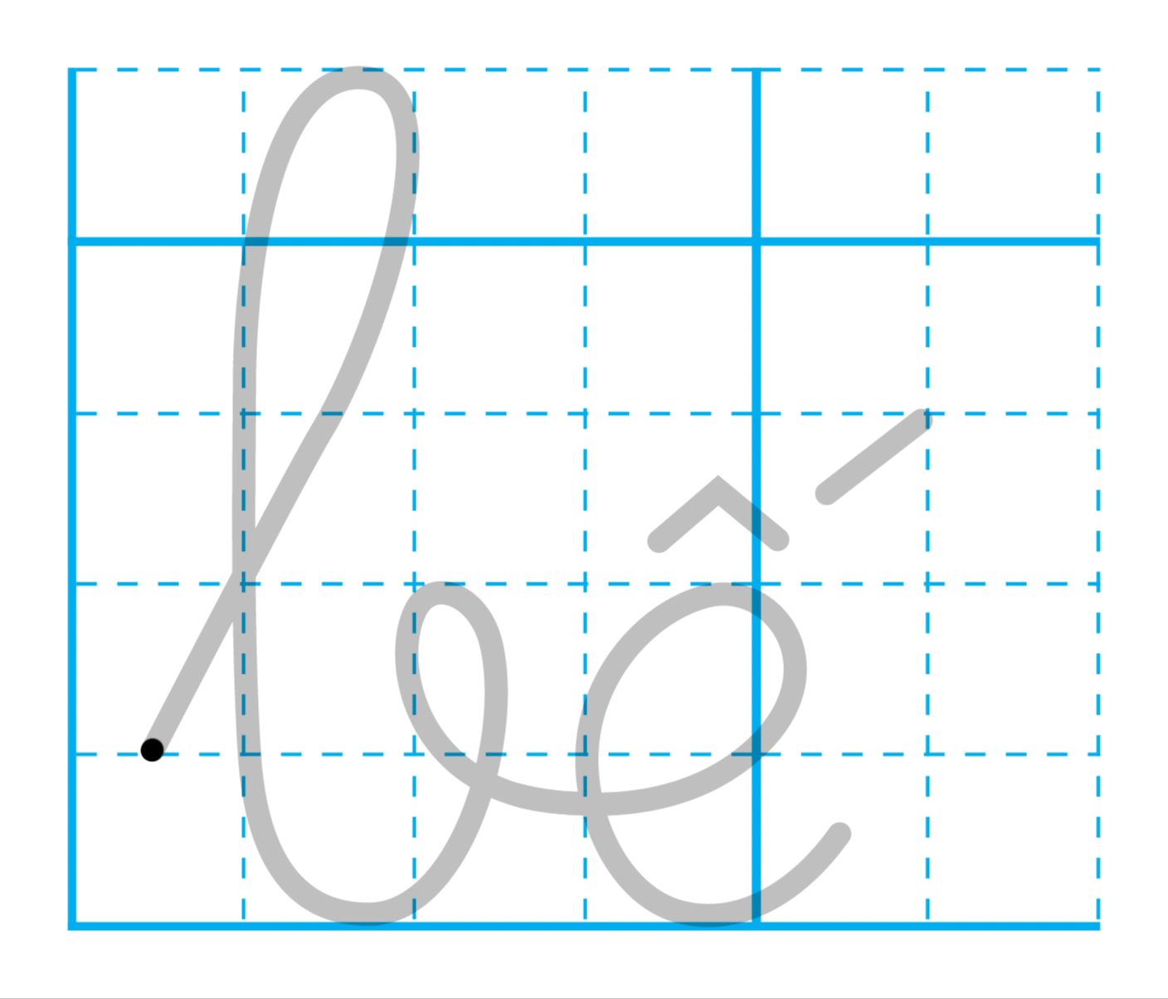

Slide 15

Cảm ơn thầy cô
và các em.

